Slide 1

Основы экономики
Сабирзянова А. М.

Slide 2
Содержание
Экономика - это особая сфера общественной жизни со своими законами, проблемами и противоречиями.
Обычно выделяют естественные (технические) и общественные (гуманитарные) науки.
На каких сторонах человеческого общества сосредотачивает свое внимание экономика.
Потребность – объективная и осознанная нужда в чем-либо, чувство неудовлетворенности, которое человек испытывает, или чувство удовлетворенности, которое человек желает продлить.

Slide 3
Экономика - это особая сфера общественной жизни со своими законами, проблемами и противоречиями.

Slide 4
Закон
Потребность
Противоречие

Slide 5
Метод – система способов и приемов познания объекта.

Slide 6
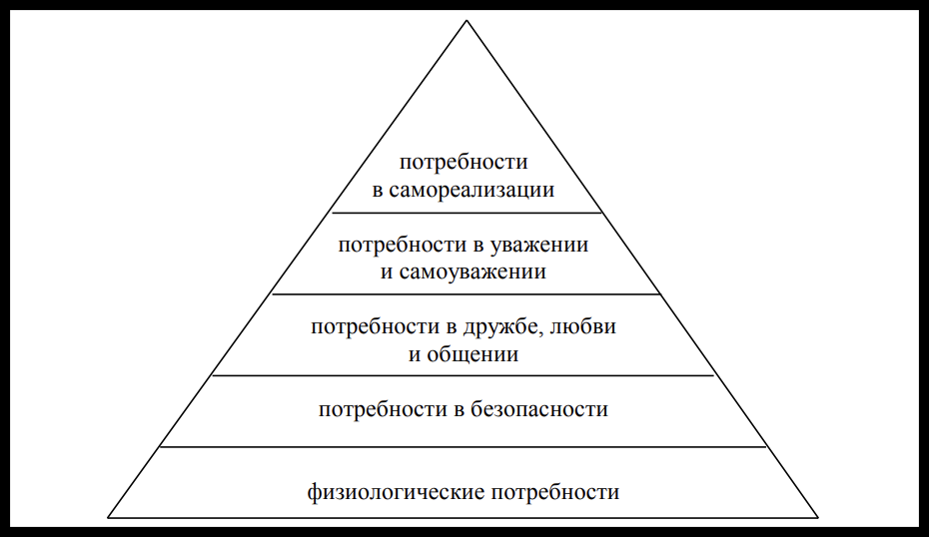
Пирамида Маслоу

Slide 7
Явление
Процесс

Slide 8
Потребность – объективная и осознанная нужда в чем-либо, чувство неудовлетворенности, которое человек испытывает, или чувство удовлетворенности, которое человек желает продлить.

Slide 9
Экономические потребности – та часть имеющихся в обществе потребностей, для которой необходимо общественное производство (экономическая деятельность), где люди вступают в производственные отношения.

Slide 10
Первичные
Вторичные

Slide 11
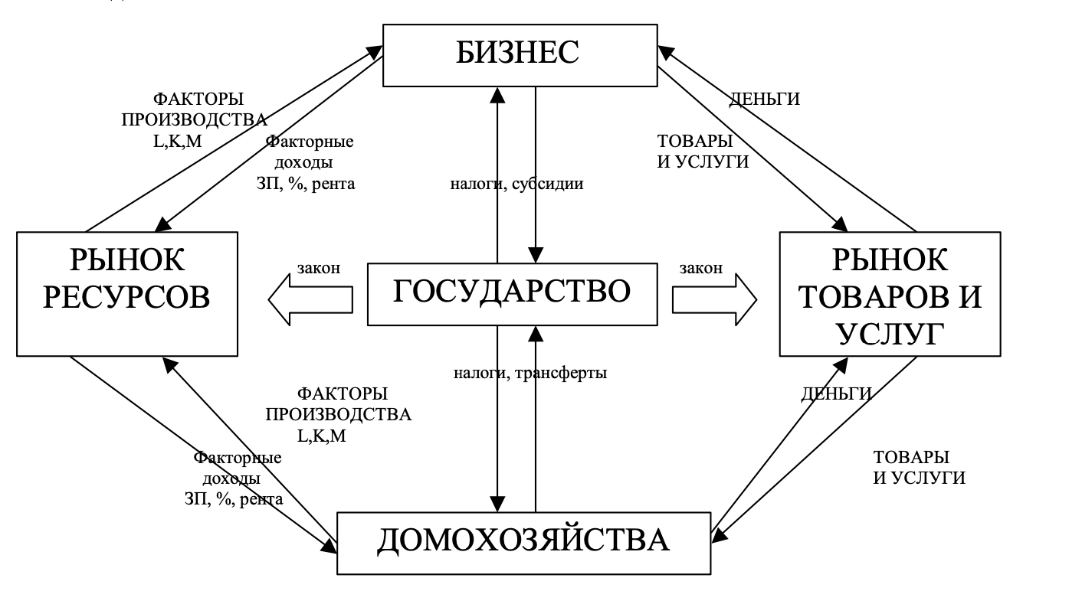
Механизм функционирования рыночной экономики

